Slide 1
Firewalls
iptables

Slide 2
Hoe installeer je iptables?
Defacto standaard voor Linux systemen
sudo apt install iptables
Deze kernelmodules moeten geactiveerd zijn:
modprobe x_tables
modprobe ip_tables
modprobe iptable_filter
modprobe xt_tcpudp
modprobe nf_conntrack
modprobe xt_state
modprobe nf_conntrack_ipv4

Slide 3
ip "tables"
Werkt met tabellen, die gemaakt zijn om pakketten te verwerken
filter: default pakket filter
raw: low-level pakket aanpassingen, zelden gebruikt
Uitschakelen connection tracking (NOTRACK), breekt NAT
nat: aanpassingen aan pakket headers (adres/poort)
mangle: speciale pakketaanpassingen
Meestal gebruik je dit NIET (het breekt ook NAT)
Aanpassen TTL en markeren van een pakket voor routering

Slide 4
Chains (ketens)
INPUT: Binnenkomend verkeer, doel is de eigen machine
OUTPUT: Uitgaand verkeer. Doel is lokaal of remote.
FORWARD: Doorgaand verkeer. Bron en doel zijn remote

Slide 5
Regels
Een pakket controleren we aan de hand van een lijst met
regels.
Deze regels worden in volgorde overlopen
Wanneer een pakket aan een bepaalde regel voldoet, wordt de bijhorende actie ondernomen, én wordt het pakket NIET meer gecontroleerd op de rest van de regels
Wanneer ALLE regels voor inkomend (of uitgaand) verkeer
overlopen zijn, wordt de default of standaard actie, of "Policy" toegepast

Slide 6
Acties --jump
Wat doe je als een regel overeenkomt met het pakket?
-j LOG pakket loggen
-j ACCEPT pakket toelaten
-j DROP pakket weggooien
-j REJECT pakket weigeren met een foutmelding

Slide 7
Acties
Keuze:
Accepteren met "ACCEPT"
Laten vallen met de actie "DROP"
De policy schrijft voor of we ACCEPT of DROP als
standaardactie gebruiken
De meest veilige methode is om een standaard DROP-policy te gebruiken
Instellen van een standaard "kom gezellig binnen" default policy
[root@linux ~]#/sbin/iptables -P INPUT ACCEPT

Slide 8
Voorbeeldregel
-I Een regel aan het begin toevoegen (Insert)
-A Een regel aan het einde toevoegen (Append)
iptables -A INPUT -s 10.1.1.1 -j DROP
-A of --append Toevoegen
INPUT aan het inkomend verkeer
-s of --source met bronadres 10.1.1.1
-j of --jump jump (spring) naar actie DROP
DROP laat het pakket vallen
Let Op: CaSeSenSITieVE coNText !

Slide 9
Parameters
IP adressen
-s <IP adres> source of broncomputer
-d <IP adres> destination of doelcomputer
protocol
-p tcp of -p udp of -p icmp
poorten
--dport destination poortnummer
--sport source poortnummer

Slide 10
Parameters voorbeeld
Voorbeeld:
iptables -A INPUT -p tcp --dport 80 -j ACCEPT
Laat inkomend verkeer toe naar onze webserver
Specifieker met source computer:
iptables -A INPUT -p tcp --dport 80 -s 10.1.1.2 -j ACCEPT

Slide 11
iptables -L lijst van regels bekijken
[root@linux ~]# iptables -L
Chain INPUT (policy ACCEPT)
target prot opt source destination
DROP all -- 10.1.1.1 anywhere
ACCEPT tcp -- anywhere anywhere tcp dpt:80
ACCEPT tcp -- 10.1.1.1 anywhere tcp dpt:80
Chain FORWARD (policy ACCEPT)
target prot opt source destination
Chain OUTPUT (policy ACCEPT)
target prot opt source destination

Slide 12
iptables -F regels verwijderen (flush)
iptables -F INPUT
iptables -F OUTPUT

Slide 13
Optimalisatie van regels
Loopback regels
FORWARD regels
State en connection-tracking modules gebruiken voor
ESTABLISHED connecties (terugkerend verkeer
Standaard TCP client-server connecties in één regel gieten
met een poort lijst.
Regels voor zwaar verkeer komen zo vroeg mogelijk

Slide 14
Custom chains
Met een custom chain kan je regels groeperen
Nieuwe chain aanmaken
iptables -N TCPFILTER
Verkeer doorsturen naar de nieuwe chain
iptables -A INPUT -p tcp -j TCPFILTER

Slide 15
Voorbeeld van regels voor een TCPchain
Droppen van verdachte Xmas scan
Bij een X-mas scan staan de TCP flags fin,push en urgent aan (zoals alle lichtjes van een kerstboom)
iptables -A TCPFILTER -p tcp --tcp-flags ALL FIN,PSH,URG -j DROP

Slide 16
Stateful met iptables TCP
SYN=NEW
iptables -A OUTPUT -p tcp -m state --state NEW,ESTABLISHED -j ACCEPT
status module gebruiken
Speciale optie RELATED
Laat ook foutberichten (ICMP) door in verband met de verbinding
bv website opvragen maar poort werd geblokkeerd

Slide 17
Stateful met iptables UDP
UDP kan nooit stateful zijn
UDP is bij iptables pseudo stateful
bv DNS aanvraag poort 53 naar nameserver 8.8.8.8 Waar is www.kdg.be?
iptables verwacht binnen x tijd een antwoord op die vraag
iptables -A OUTPUT -p udp -d 8.8.8.8 --dport 53 -m state --state NEW,ESTABLISHED -j ACCEPT
iptables -A INPUT-p udp -s 8.8.8.8 --sport 53 -m state --state ESTABLISHED -j ACCEPT

Slide 18
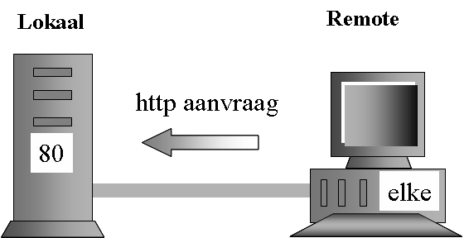
HTTP aanvraag naar jouw webserver
iptables -A INPUT -p tcp --dport 80 -j ACCEPT
iptables -A OUTPUT -p tcp -m state --state
ESTABLISHED -j ACCEPT

Slide 19
Standaard: Anti spoofing
NIEMAND kan vanuit internet hetzelfde adres hebben als een intern adres
iptables -A INPUT --source 10.1.1.0/24 --destination 10.1.1.0/24 -j DROP

Slide 20
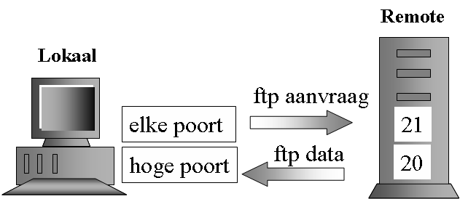
Actieve FTP naar buiten
Aanvraag naar FTP server op poort 21
iptables -A INPUT -p tcp --sport 21 -m state --state ESTABLISHED -j ACCEPT
iptables -A OUTPUT -p tcp --dport 21 -m state --state NEW,ESTABLISHED -j ACCEPT

Slide 21
Actieve FTP naar buiten
Data vanuit FTP server vanuit poort 20
Alles vanuit poort 20 mag binnen !
iptables -A INPUT -p tcp --sport 20 -m state --state ESTABLISHED, NEW -j ACCEPT
iptables -A OUTPUT -p tcp --dport 20 -m state --state ESTABLISHED -j ACCEPT

Slide 22
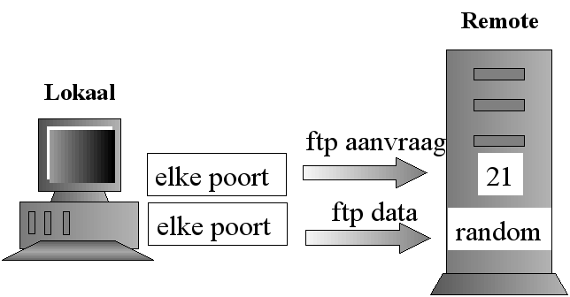
Passieve FTP
Aanvraag naar FTP server op poort 21 idem als Actief
Server stuurt voor data random poort waarop client moet connecteren
iptables -A INPUT -p tcp --sport 1024:65535 --dport 1024:65535 -m state --state ESTABLISHED -j ACCEPT
iptables -A OUTPUT -p tcp --sport 1024:65535 --dport 1024:65535 -m state --state ESTABLISHED,RELATED -j ACCEPT

Slide 23
Loggen
Eerst loggen, dan de actie
iptables -A INPUT --source 200.2.2.0/24 --destination 200.2.2.0/24 -j LOG --log-prefix "Spoofing-DROP: "
iptables -A INPUT --source 200.2.2.0/24 --destination 200.2.2.0/24 -j DROP

Slide 24
Loggen
Op het einde, laatste regels:
TCP verkeer dat niet voldoet aan eerdere regels wordt gelogd en gedropped.
iptables -A INPUT -p tcp -j LOG --log-prefix "IPTABLES TCP-INPUT: "
iptables -A OUTPUT -p tcp -j DROP

Slide 25
Module limit
DOEL: beperken van verbindingen
Tegen DDOS attacks/SYN floods
Werkt met krediet dat je kan opbouwen
Je begint met een maximum aantal, gedefinieerd door de limit-burst
Als dit krediet opgebruikt is, krijg je om de limit tijd extra krediet

Slide 26
--limit
Gemiddelde connecties per tijdseenheid
Default 3 / hour
Dit kan per /second /minute /hour /day
/s /m /h /d

Slide 27
--limit-burst
Maximum aantal verbindingen
Startwaarde van het krediet
Default 5

Slide 28
Hoe gebruiken?
Oproepen als:
iptables -A INPUT -p icmp -m limit -j ACCEPT
Default maximum 5 icmp connecties toegelaten Om de 20 minuten (3 per uur) komt er 1 krediet bij
Stel 5 icmp pakketten ACCEPT
Volgende pakketten vallen op de volgende regel
Let dus op de volgende regel!:
iptables -A INPUT -p icmp -m limit -j ACCEPT iptables -A INPUT -p icmp -j DROP

Slide 29
Wat doet deze regel?
iptables -A INPUT -p tcp -m limit --limit 1/s -j ACCEPT

Slide 30
Wat doet deze regel?
iptables -A INPUT -p tcp -m limit --limit 1/s -j ACCEPT
In het begin 5 verbindingen toelaten (default --limit-burst 5)
Elke seconde (1/s) is er een extra krediet en na een seconde mag er dus een 6de verbinding komen

Slide 31
Wat doet deze regel?
iptables -A INPUT -p tcp -m limit -j ACCEPT

Slide 32
Wat doet deze regel?
iptables -A INPUT -p tcp -m limit -j ACCEPT
In het begin 5 verbindingen toelaten (default --limit-burst 5)
Elke 20 minuten (default --limit 3/hour) is er een extra krediet en na 20 minuten mag er dus een 6de verbinding komen

Slide 33
Wat doet deze regel?
iptables -A INPUT -p tcp -m limit --limit 50/s --limit-burst 100 -j ACCEPT

Slide 34
Wat doet deze regel?
iptables -A INPUT -p tcp -m limit --limit 50/s --limit-burst 100 -j ACCEPT
In het begin worden er 100 verbindingen tegelijk toegelaten,
Elke 20 ms (50 per seconde) wordt er een extra verbinding toegelaten

Slide 35
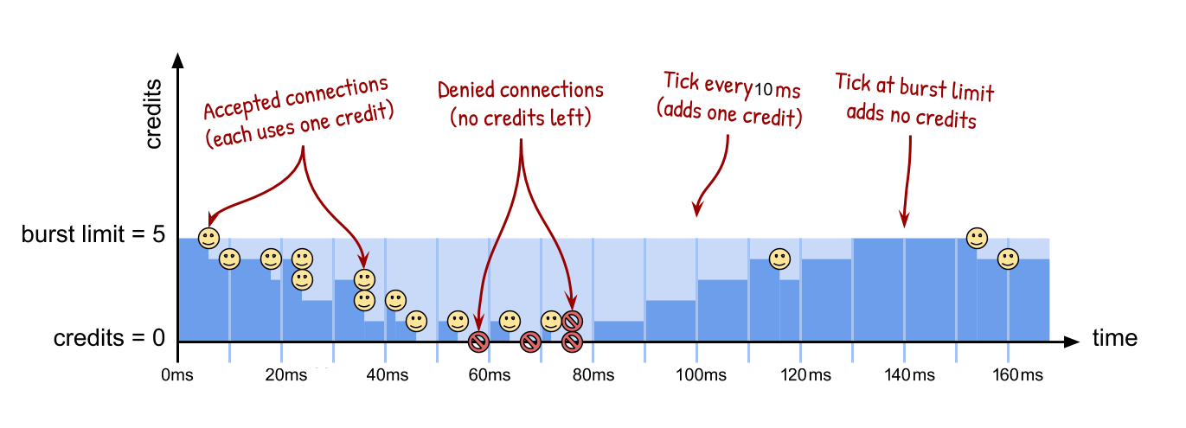
Voorbeeld connecties
--limit-burst 5 en --limit 100/s (om de 10ms 1 extra)

Slide 36
hashlimit
Variant van limit
Limit werkt op alle IP adressen tegelijk
hashlimit kijkt ook naar het source IP adres (of een groep IP adressen)
Hashlimit verdeelt kredieten per verbinding/groep
iptables -A INPUT -m hashlimit --hashlimit-mode srcip
--hashlimit-upto 50/s
--hashlimit-burst 20
-j ACCEPT
En erna de drop niet vergeten!
iptables -A INPUT -j DROP

Slide 37
hashlimit
Opgepast!
Hashlimit werkt met een tabel (een hash table). Als deze vol zit, worden de rest van de pakketten weggegooid.
Deze tabel zie je in realtime in /proc/net/ipt_hashlimit/
--hashlimit-htable-max moet je groter zetten dan het aantal lijnen dat je daar ziet staan

Slide 38
log
We deden telkens na het toepassen van de limieten een DROP
Het is misschien interessanter om eerst te loggen en dan te droppen
iptables -A INPUT -j LOG --log-prefix "IPTables-DROP: "
iptables -A INPUT -j DROP
Dit zou echter een enorme log kunnen worden!

Slide 39
LOG limit
We kunnen ook de limit module toepassen op de LOG!
iptables -A INPUT -m limit --limit 1/s -j LOG --log-prefix "IPTables-DROP: "
In het begin worden er 5 DROPs gelogd, daarna nog maar 1 per seconde

Slide 40
REJECT in plaats van DROP
REJECT is iets vriendelijker
Stuurt een ICMP port unreachable foutboodschap terug
Maximum 1 per seconde loggen
iptables -A INPUT -m limit --limit 1/s –limit-burst 1 -j LOG --log-prefix "IPTables-REJECT: "
iptables -A INPUT -j REJECT --reject-with icmp-port-unreachable

Slide 41
Hitcount
Detecteren van brute force attacks: Tellen van pakketen
Opnemen van ssh verbindingen in de recent tabel:
iptables -A INPUT -p tcp --dport 22 -m state --state NEW -m recent --set
Hetzelfde ipadres maakt binnen de 62 seconden opnieuw een ssh verbinding. Het stuurt meer dan 4 pakketten (hitcount)
iptables -A INPUT -p tcp --dport 22 -m state --state NEW -m recent --update --seconds 62 --hitcount 4 -j DROP

Slide 42
Referenties
Per IP rate limiting with iptables https://making.pusher.com/per-ip-rate-limiting-with-iptables/
/usr/share/doc/iptables/html/packet-filtering-HOWTO.html

